Slide 1


Materia: Programación Web Front End
Docente: Carlos Humberto Rubio Rascón
CSS
Presentado por:
-César Adrián Guerrero Flores
-Juan Kaleb Rodríguez Esparza

Slide 2
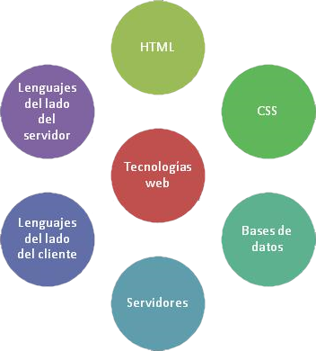
CSS: Cascading Style Sheets
-CSS es un lenguaje de estilos utilizado para definir la presentación de un documento escrito en HTML o XML, entre otros.
-No es un lenguaje de programación.

Slide 3
Versiones de CSS
CSS 1.0, 1996
-Tipo de letra
-Color de texto y fondo
-Alinear texto con tablas e imágenes
-Margen, borde y padding
CSS3, 1999
-Modular
-Bordes estilizados
-Gradientes de colores
-Transformaciones de propiedades
-Contenedores Flex y Grid

Slide 4
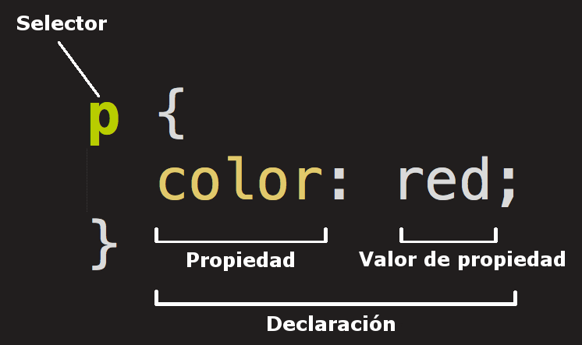
Estructura del lenguaje:
Tipos de selectores:
-Universal (*)
-De etiqueta (ejemplo)
-Descendiente
-Separados por coma
-De clase (.clase)
-De ID (#identificador)

Slide 5
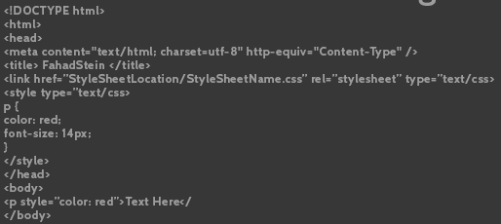
Maneras de implementar CSS:
-Style Sheet externa
-Style Sheet interna
-Estilo inline

Slide 6
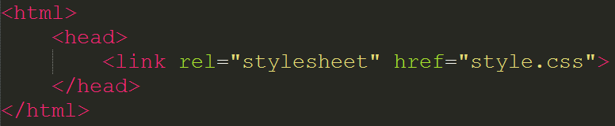
Style Sheet externa

Slide 7
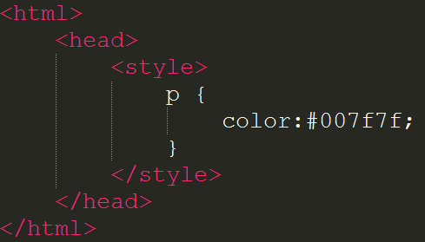
Style Sheet interna

Slide 8
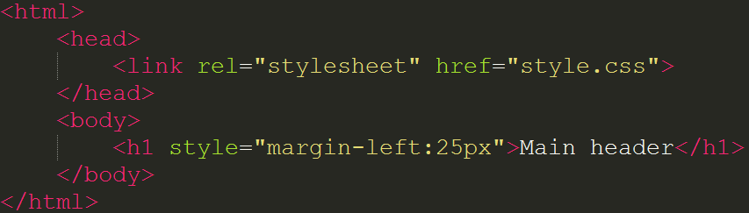
Estilo inline

Slide 9
Conclusiones:
-Pendiente

Slide 10
Referencias:
-CSS: Cascading Style Sheets | MDN
https://developer.mozilla.org/en-US/docs/Web/CSS
-¿Es CSS un lenguaje de programación? ¿Para qué sirve? Diferencias de HTML, CSS, PHP, ASP... (CU01004D)
https://www.aprenderaprogramar.com/index.php?option=com_content&view=article&id=707:ies-css-un-lenguaje-de-programacion-ipara-que-sirve-diferencias-entre-html-css-php-asp-cu01004d&catid=75&Itemid=203
-Cambios entre CSS y CSS3 | OpenWebinars
https://openwebinars.net/blog/cambios-css-y-css3/
-CSS - Conecta Software
https://conectasoftware.com/glosario/css/
-What is CSS? Difference Between CSS, CSS2 And CSS3
https://hackr.io/blog/difference-between-css-css2-and-css3

